Slide 1













자전거 대여 수요 예측 분석
UCI Bike Sharing Dataset을 활용한 머신러닝 모델 개발
선형회귀
XGBoost
LightGBM
서울시 따릉이
Team Open Mind
Report Date: 2025-11-12
Notes:
안녕하세요, 저희는 오픈마인드 팀입니다.
본 프로젝트는 UCI Bike Sharing Dataset과 서울시 따릉이 데이터를 활용하여
날씨, 시간, 요일 등의 다양한 변수로 자전거 대여 수요를 예측하는 머신러닝 모델을 개발하는 것입니다.

Slide 2


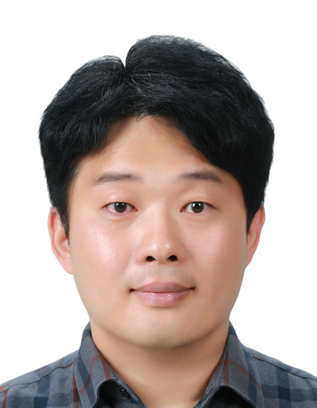
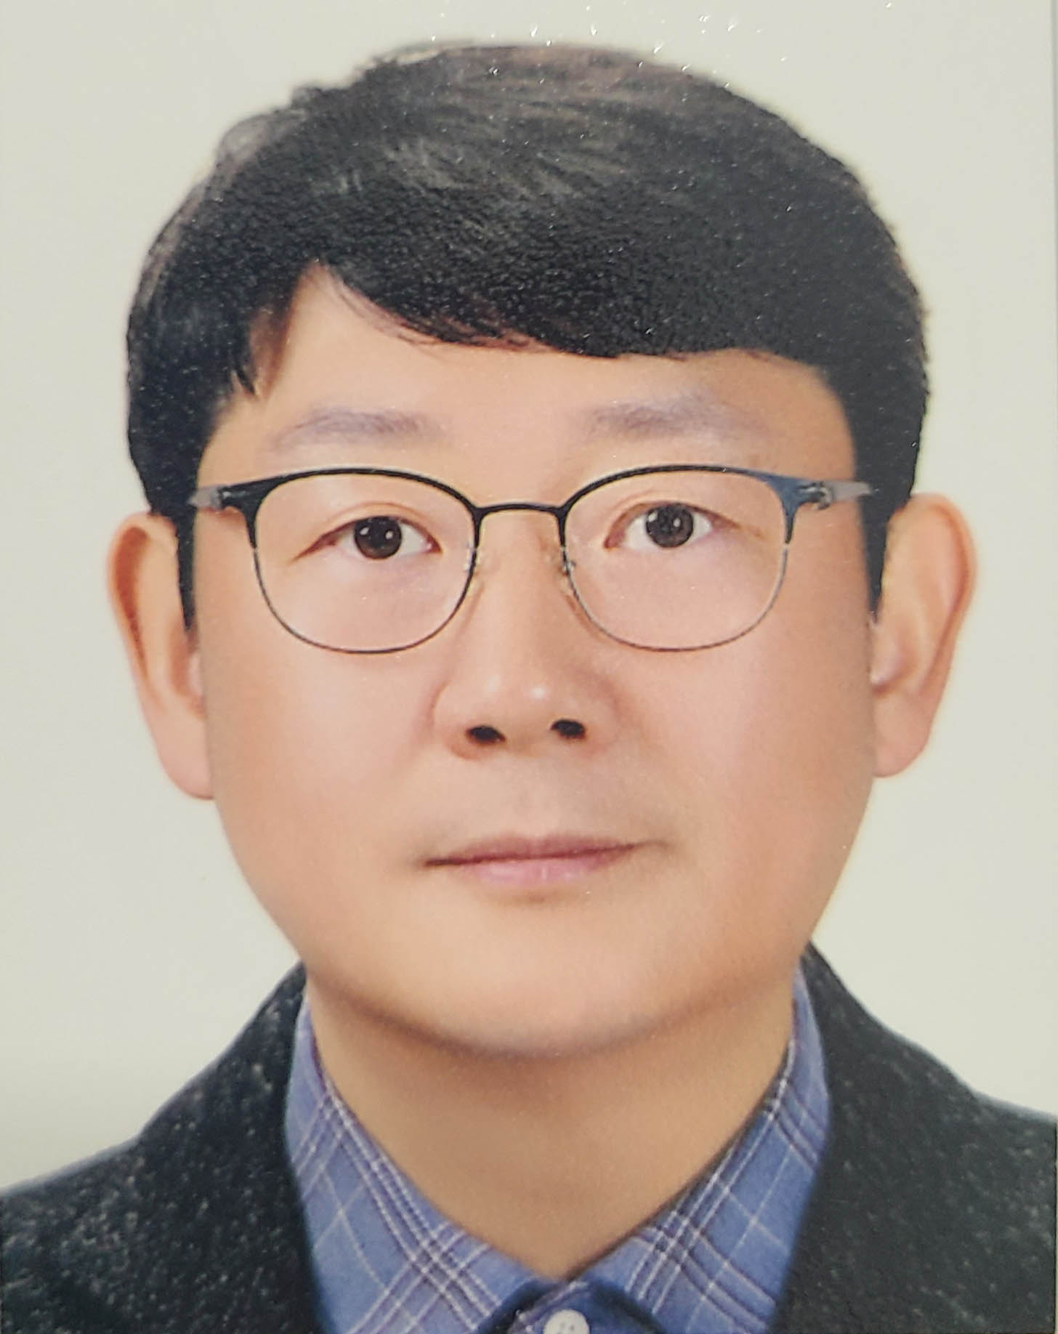
















OpenMind 팀 소개
저희 OpenMind 박사과정 2명과 석사과정 2명 팀원으로 구성되었습니다. 각 팀원의 전문 분야를 바탕으로 자전거 대여 수요 예측 분석 프로젝트를 진행 하겠습니다.
이해선
박정수
2025154003
2025154004
㈜심텍
㈜에니아소프트
신규 프로세스 개발 및 설비 개발 투자
프로젝트 현황 관리
인쇄 회로 기판 개발 제품 수율 및 공정능력 개선
신규 아이템, 과제, 프로젝트 관리
이원표
전양호
2025254021
2025254002
㈜세노텍
㈜에이브이지니어스
시스템 엔지니어링 개발 총괄
차량 및 무인 이동체 제어 인터페이스 개발
사업 개발 및 기술 전략
실시간 원격 제어 및 데이터 통신 최적화
팀 핵심 가치
혁신적 사고
협업과 소통
데이터 기반 의사결정
지속적 성장
Page 1/5
Notes:
저희 오픈마인드 팀은 박사과정 2명과 석사과정 2명으로 구성된 팀입니다.
팀원 모두가 각자의 본업에서 다양한 기술 개발과 프로젝트 관리 경험을 갖고 있기 때문에,
서로 다른 시각과 전문성을 바탕으로 문제를 다각도로 분석할 수 있는 것이 강점입니다.
이러한 배경은 저희 팀의 핵심 가치와 자연스럽게 연결됩니다.
첫 번째로, 혁신적 사고는 각자 경험한 산업과 연구 분야에서 얻은 통찰을 기반으로 새로운 접근을 시도하는 데서 비롯됩니다.
두 번째로, 서로 다른 직무 경험을 가진 팀원 간 협업과 소통은 프로젝트 전 과정을 빠르고 유기적으로 연결시키는 힘이 됩니다.
세 번째로, 저희는 공정 데이터, 시스템 데이터, 운영 데이터 등 실제 산업 데이터를 다뤄 본 경험이 있기 때문에 데이터 기반 의사결정을 무엇보다 중시합니다.
마지막으로, 다양한 배경을 가진 구성원이 함께 학습하고 발전하는 과정 자체가 지속적인 성장이라는 가치로 이어지고 있습니다.
이러한 네 가지 핵심 가치를 기반으로 이번 자전거 수요 예측 프로젝트를 수행하고자 합니다.

Slide 3











프로젝트 개요 와 목적
프로젝트 목적
데이터셋 소개
자전거 공유 시스템의 운영 효율성을 극대화하기 위해 수요 예측 모델 개발
UCI Bike Sharing Dataset
날씨, 시간, 요일, 계절 등 다양한 환경 요인이 자전거 대여 수요에 미치는 영향 분석
워싱턴 D.C.의 Capital Bikeshare 시스템에서 2011년부터 2012년까지 기록된 시간별(hour.csv) 및 일별(day.csv) 자전거 대여량 정보
포함 변수: 기온, 습도, 풍속, 날씨, 계절, 휴일, 근무일, 시간 등
UCI Bike Sharing Dataset과 서울시 따릉이 데이터를 활용한 머신러닝 기반 예측 모델 구축
서울시 따릉이 대여 이력 (보너스 데이터)
실제 도시 환경에서의 자전거 공유 시스템 이용 패턴 분석을 위해 추가 활용
예측 모델을 바탕으로 실제 운영 환경에 적용할 수 있는 개선 방안 제시
출퇴근 패턴, 요일별 이용 차이, 특정 대여소의 자전거 불균형 문제 등 인사이트 도출
Page 2/5
Notes:
최근 도시형 공유 모빌리티 시스템의 수요가 증가하면서,
자전거 공유 플랫폼의 효율적인 운영과 예측 기반 의사결정의 필요성이 커지고 있습니다.
자전거 대여량은 시간대, 날씨, 계절, 휴일, 생활 패턴 등 다양한 외부 요인들의 영향을 복합적으로 받기 때문에
단순 통계만으로는 정확한 수요 예측이 어렵다는 문제가 있습니다.
따라서, 저희 팀은
자전거 대여 수요를 정확하게 예측할 수 있는 머신러닝 모델을 개발 하는 것입니다.
수요에 영향을 미치는 주요 원인을 분석하여 운영 의사결정에 활용 가능한 인사이트를 뽑아내기 위함인데요.
기온, 습도, 풍속, 날씨 상태, 요일, 근무일(주말인지 평일인지 혹은 공휴일인지), 여부 등 다양한 변수들이 실제 대여량에 어떤 패턴을 가지는지 분석할 예정입니다.
목적을 달성하기 위해서는 학습을 위한 데이터 셋이 필요한데요, 저희 팀은 워싱턴 DC의 Capital BikeShare 시스템에서 공개한 자전거 대여량 정보인
UCI BikeSharing Dataset으로 기본 모델을 학습시키고, 서울시 따릉이 데이터를 트랜스퍼 데이터셋으로 활용 할 예정입니다.

Slide 4




















프로젝트 일정 (2025.11.13 ~ 2025.12.12)
주차
기간
주요 작업
담당 / 방식
11.13 ~ 11.19
데이터 수집 및 정리
팀 전체 협업
1
Kaggle/UCI 데이터, 날씨·시간대 데이터 병합, 결측치·형식 통일
Google Drive / Git
11.20 ~ 11.26
전처리 및 EDA 공동 진행
전원 동일 환경
2
이상치 처리, 범주형 인코딩, EDA Notebook 작성, 베이스라인 모델 공유
Colab / VSCode
11.27 ~ 12.03
개별 모델링
개인별 분담
3
LightGBM, XGBoost, CatBoost, Prophet, LSTM 등 모델 적용, 동일 train/valid split, MAE/RMSE 비교
각자 담당 모델 개발
12.04 ~ 12.12
앙상블 및 결론 도출
팀 통합
4
Voting Regressor, Stacking, Weighted Average, SHAP 해석, 결과 보고서 작성
최종 결과물 완성
협업 방식
GitHub
Slack
Notion
MS365
버전 관리 및 코드 공유
실시간 커뮤니케이션
문서화 및 프로젝트 관리
문서화 및 프로젝트 관리
다양한 협업 툴을 활용한 효율적인 프로젝트 관리로 팀원 간 원활한 소통과 일정 준수를 실현합니다.
Page 3/5
Notes:
“프로젝트는 총 4주간 진행됩니다.
첫 주에는 데이터를 수집하고 정리하며,
두 번째 주에는 전처리와 EDA를 통해 데이터 품질과 주요 패턴을 파악합니다.
세 번째 주에는 팀원들이 각자 서로 다른 모델을 적용하여 성능을 비교하고,
마지막 주에는 성능이 우수한 모델들을 결합하여 최종 결과를 도출합니다.
이때 핵심 단계가 바로 **앙상블(En semble)**입니다.
앙상블 이란 단어가 조금 생소 하실 수 있으실 탠데요. 보통 음악 연주 앙상블을 많이 떠올리십니다.
머신러닝 분야에서도 비슷한 맥락인데요.
앙상블은 여러 모델의 예측을 결합해 단일 모델보다 더 높은 정확도와 안정성을 확보하는 방식입니다.
예를 들어 LightGBM, XGBoost, CatBoost 등 개별 모델의 강점을 평균·가중평균으로 최종 예측을 하는 Voting 또는
여러 모델의 예측 값을 새로운 입력으로 사용하고 메타모델이 학습해 하나의 결과를 도출하는 Stacking 구조로 통합합니다.
이렇게 4주차 때 앙상블이 완료가 되고 나면,
최종 모델이 예측을 어떻게 수행하는지 이해하기 위해 SHAP 해석을 함께 진행합니다.
SHAP(SHapley Additive exPlanations)은 각 특성이 예측 결과에 얼마나 영향을 주었는지 정량적으로 보여주는 기법인데요,
SHAP를 통해서 모델 해석력 향상뿐 아니라 실제 운영 의사결정에도 중요한 인사이트를 제공합니다.
이러한 과정을 통해 단순 모델링을 넘어 ‘설명 가능한 AI 모델’을 구축하는 것을 목표를 우선으로
예측된 데이터가 시사하는 인사이트로 따릉이 운영방안까지 제안 하는 것이 이번 프로젝트의 목표입니다.”
-----
Voting Ensemble입니다.
이는 LightGBM, XGBoost, CatBoost 등 개별 모델의 예측을 평균하거나 가중 평균하여 최종 예측을 만드는 방식입니다.
모델별로 장단점이 다르기 때문에 서로의 약점을 보완하여 더 안정적인 결과를 얻을 수 있습니다.
Weighted Voting입니다.
각 모델의 성능(RMSE, MAE)에 따라 가중치를 다르게 부여해, 성능이 좋은 모델의 영향력을 더 크게 가져가는 방식입니다.
Stacking Ensemble입니다.
여러 모델의 예측값을 새로운 입력으로 사용하고,
최종적으로 메타모델(Ridge, Linear Regression 등)이 이를 다시 학습해 하나의 결과를 도출하는 방식입니다.

Slide 5








데이터셋 소개 및 변수 설명
UCI Bike Sharing Dataset
서울시 따릉이 데이터
워싱턴 D.C.의 Capital Bikeshare 시스템에서 2011년부터 2012년까지 기록된 시간별 및 일별 자전거 대여량 정보
데이터 구조 및 특성
변수명
타입
설명
단위
실제 도시 환경에서의 자전거 공유 시스템 이용 패턴 분석을 위해 추가 활용
instant
ID
기록 인덱스
-
시간대, 요일, 지역 특성에 따른 이용 패턴의 차이 분석
출퇴근 시간대의 주거지와 업무지구 간 이동 패턴 분석
dteday
Date
날짜
-
season
Categorical
계절 (1:겨울, 2:봄, 3:여름, 4:가을)
-
주요 인사이트
yr
Categorical
연도 (0: 2011, 1: 2012)
-
평일: 통근/통학 등 필수적인 이동 수단으로 활용
mnth
Categorical
월 (1~12)
-
주말: 레저, 여가, 쇼핑 등 비필수적인 이동에 활용
특정 대여소의 자전거 고질적인 불균형 현상
hr
Categorical
시간 (0~23)
-
기상 요인 및 계절성에 따른 수요 패턴
holiday
Binary
공휴일 여부 (1:공휴일, 0:아님)
-
weekday
Categorical
요일
-
workingday
Binary
근무일 여부 (1:근무일, 0:아님)
-
weathersit
Categorical
날씨 (1:맑음, 2:흐림/안개, 3:약한 눈/비, 4:폭우/폭설)
-
-
Page 4/5
Notes:
“UCI BikeSharing Dataset은 워싱턴 D.C.의 자전거 대여 시스템 데이터를 기반으로,
2011년 1월 1일부터 2012년 12월 31일까지 기록된
자전거 대여량(일별·시간별) 데이터를 포함한 공개 데이터셋 입니다.
이 데이터에는 계절, 시간, 날씨 상태, 기온, 습도, 풍속, 근무일 여부 등 17개의
자전거 수요에 직접적인 영향을 줄 수 있는 요소들이 체계적으로 포함되어 있습니다.
해당 데이터는 수백편의 연구논문에서 도시 자전거 공유 시스템의 운영 분석, 수요 예측, 날씨와 교통 패턴 분석 등에 활용될 만큼
데이터 품질이 높고, 변수 정의가 명확하여 머신러닝 학습에 매우 적합한 구조를 가지고 있습니다.
따라서 수요 예측을 위한 모델 학습에 Train/validation Dataset으로 UCI Bike Sharing Dataset을 사용하기로 했습니다.
또한 , 서울시 따릉이 데이터를 보너스 데이터로 활용하기로 했는데요.
단순히 두 데이터를 합치는 것이 아니라,
서울시 따릉이 데이터는 ‘다른 도시에서 동일 모델이 얼마나 일반화되는지’ 확인하기 위한 트랜스퍼 데이터셋 이라는 관점으로 활용할 예정입니다.
즉, 워싱턴 D.C.에서 학습한 모델이 서울의 이용 패턴에서도 잘 작동하는지 검증하는 것이 첫번째 역할이고,
서울 데이터를 일부 활용해 모델을 미세 조정하여 지역 적응력을 높이는 데 활용 할 예정입니다.
이를 통해 ‘단순 모델 만들기’에서 한 단계 더 나아가, 자전거 공유 모델이 도시마다 어떻게 다르게 작동하는지 비교하고 현지화가 가능한지에 따라서 향후 확장 가능성을 확인해볼 수 있을 것 같습니다.”

Slide 6































서울시 따릉이 데이터 활용 방안
서울시 따릉이 데이터 소개
서울시 따릉이 데이터의 세 가지 역할
서울시 공공데이터 포털에서 제공하는 따릉이 대여 이력 데이터
모델의 일반화 성능을 평가하는 테스트 데이터
대여소별, 시간대별 대여량 및 반납량 정보 포함
모델이 특정 도시에만 특화된 모델인지, 아니면 어느 정도 범용적인 패턴을 학습했는지 를 점검할 수 있습니다.
날씨, 온도, 습도 등의 메타데이터 필요시 기상청 API와 결합
모델을 서울 환경에 맞게 적응시키는 Fine-tuning 데이터
서울의 출퇴근 시간대 특징, 계절별 이용 차이, 기상 조건에 따른 민감도 등을 반영한 서울 맞춤형 모델 로 전이 학습을 수행할 수 있습니다.
UCI 데이터셋과 따릉이 데이터의 통합 전략
도시 간 패턴 비교를 위한 분석 데이터
특성(Feature) 일치화 작업
단순 예측을 넘어, 도시 구조·교통 수단·생활 패턴의 차이를 데이터로 설명 하는 데도 활용될 수 있습니다.
두 데이터셋의 변수 매핑 및 일관성 확보
모델 확장성 및 데이터 활용 효과
시간 단위 표준화
시간별/일별 데이터 형식 통일
워싱턴 D.C.
서울
범용 예측 모델
UCI 데이터
따릉이 데이터
다양한 도시 환경 적용
결측값 및 이상치 처리 방안
데이터 품질 확보를 위한 전처리 규칙 수립
UCI Bike Sharing Dataset 기반 모델의 일반화 성능 및 현지화 그리고 도시 별 패턴 차이 분석
Page 5/5
Notes:
이번 슬라이드에서는 서울시 따릉이 데이터가 어떤 데이터인지,
그리고 UCI BikeSharing Dataset과 어떻게 통합해서 쓸 것인지,
마지막으로 트랜스퍼 데이터셋으로 어떤 역할을 하게 될 것인지에 대해 설명드리겠습니다.
먼저, 서울시 따릉이 데이터부터 간단히 소개 드리겠습니다.
서울시 따릉이 데이터는 서울시 공공데이터 포털에서 제공하는 자전거 대여 이력 데이터입니다.
각 대여 건마다 대여일시, 반납일시, 대여소 번호, 반납소 번호, 이용 시간, 이동거리 등이 기록되어 있고,
이를 대여소별, 시간대별, 요일별로 집계하면 실제 도시 환경에서의 자전거 이용 패턴을 굉장히 자세하게 파악할 수 있습니다.
특히 출퇴근 시간대의 이동, 주말 레저 목적 사용, 특정 상권 또는 주거 지역에서의 수요 집중 같은
‘도시형 사람 흐름’을 잘 반영하고 있다는 점이 큰 특징입니다.
다음으로는, UCI BikeSharing Dataset과 따릉이 데이터를 어떻게 통합해서 활용할 것인지에 대해 설명드리겠습니다.
두 데이터셋은 서로 다른 도시에서 수집된 데이터이기 때문에,
단순히 붙여서 쓰는 것이 아니라, 먼저 공통된 구조와 특성으로 맞추는 작업을 진행합니다.
구체적으로는,
UCI 데이터셋에서 사용하는 주요 특징들, 예를 들어 계절 season, 연도 yr, 월 mnth, 시간 hr,
요일 weekday, 근무일 여부 workingday, 공휴일 여부 holiday, 날씨 상태 weathersit,
그리고 기온, 습도, 풍속 같은 기상 변수들을 기준으로 스키마를 정의해 둔 다음,
서울시 따릉이 데이터도 이 스키마에 맞춰 가공할 예정입니다.
따릉이 데이터의 경우, 원본은 개별 대여 건 단위이기 때문에,
먼저 대여일시를 기준으로 연도, 월, 일, 시간, 요일을 추출하고,
그 다음에 시간대별 혹은 일자별로 대여 건수를 집계해서 cnt 형태의 수요 데이터를 만들게 됩니다.
그리고 UCI 데이터처럼 계절 정보를 생성하고,
공휴일 여부는 국내 공휴일 데이터를 활용해 플래그를 추가합니다.
기온, 습도, 풍속 등 기상 메타데이터가 필요하다면, 기상청 혹은 기상 데이터 API에서 가져와
따릉이 데이터의 시간 정보와 매칭하여 결합하게 됩니다.
마지막으로, 이렇게 구조를 맞춰준 따릉이 데이터는
트랜스퍼 데이터셋으로 활용할 계획입니다.
여기서 트랜스퍼 데이터셋이라는 것은,
‘워싱턴 D.C.의 UCI 데이터로 학습한 모델이 서울이라는 전혀 다른 도시에서도 잘 동작하는지 시험해 보고,
필요하다면 서울 데이터로 모델을 미세 조정해 보는 데 사용하는 데이터셋’이라는 의미입니다.
먼저, 첫 번째 역할은 모델의 일반화 성능을 평가하는 테스트 데이터입니다.
UCI 데이터만으로 학습한 모델을 따릉이 데이터에 그대로 적용해 보면,
도시가 바뀌었을 때 수요 패턴 차이 때문에 성능이 얼마나 떨어지는지 확인할 수 있습니다.
이를 통해 ‘우리 모델이 특정 도시에만 특화된 모델인지, 아니면 어느 정도 범용적인 패턴을 학습했는지’를 점검할 수 있습니다.
두 번째 역할은, 모델을 서울 환경에 맞게 적응시키는 Fine-tuning 데이터입니다.
UCI 데이터로 먼저 기본적인 자전거 수요 패턴을 학습한 뒤,
따릉이 데이터의 일부 구간을 이용해서 모델을 다시 학습시키면,
서울의 출퇴근 시간대 특징, 계절별 이용 차이, 기상 조건에 따른 민감도 등을 반영한
‘서울 맞춤형 모델’로 전이 학습을 수행할 수 있습니다.
세 번째로는, 도시 간 패턴 비교를 위한 분석 데이터 역할입니다.
UCI와 따릉이 데이터를 같은 특징 공간으로 맞춰두면,
예를 들어 같은 기온, 같은 시간대, 같은 요일 조건에서
워싱턴과 서울의 수요가 어떻게 다른지 직접 비교해 볼 수 있습니다.
이는 단순 예측을 넘어, 도시 구조·교통 수단·생활 패턴의 차이를 데이터로 설명하는 데도 활용될 수 있습니다.
정리하자면, 서울시 따릉이 데이터는
단순한 보조 데이터가 아니라,
UCI 기반 모델의 일반화 성능을 검증하고,
서울이라는 새로운 도메인으로 전이·적응시키는 데 중요한 트랜스퍼 데이터셋으로 활용될 예정입니다.
최종적으로는 UCI 데이터셋을 통해 학습한 모델이 서울시 따릉이 데이터를 트랜스퍼 데이터셋으로 추가 학습 및 검증을 통하여 가장 적절한 모델을 선정하고,
설명이 가능한 예측 데이터가 시사하는 인사이트로 따릉이의 운영방안을 제안 하는 것이 이번 프로젝트의 목표입니다.

Slide 7
감사합니다.
UCI Bike Sharing Dataset을 활용한 머신러닝 모델 개발
선형회귀
XGBoost
LightGBM
서울시 따릉이
Team Open Mind
Report Date: 2025-11-12

